Slide 1
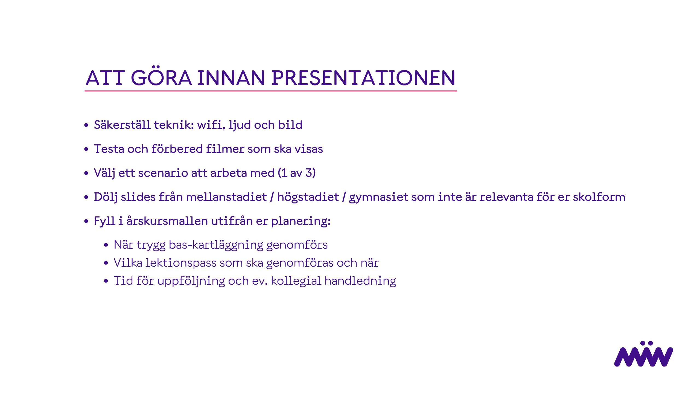
Notes:
Att göra innan presentationen:
Säkerställ teknik: wifi, ljud och bild
Testa och förbered filmer som ska visas
Välj ett scenario att arbeta med (1 av 3)
Dölj slides från mellanstadiet / högstadiet / gymnasiet som inte är relevanta för er skolform
Fyll i årskursmallen utifrån er planering:
När trygg bas-kartläggning genomförs
Vilka lektionspass som ska genomföras och när
Tid för uppföljning och ev. kollegial handledning

Slide 2

Notes:
MELLANSTADIET
Att göra:
Hälsa välkomna till dagens introduktion i det våldsförebyggande skolprogrammet ”Mentors in Violence Prevention” (MVP)

Slide 3

Notes:
HÖGSTADIET/GYMNASIET
Att göra:
Hälsa välkomna till dagens introduktion i det våldsförebyggande skolprogrammet ”Mentors in Violence Prevention” (MVP)

Slide 4
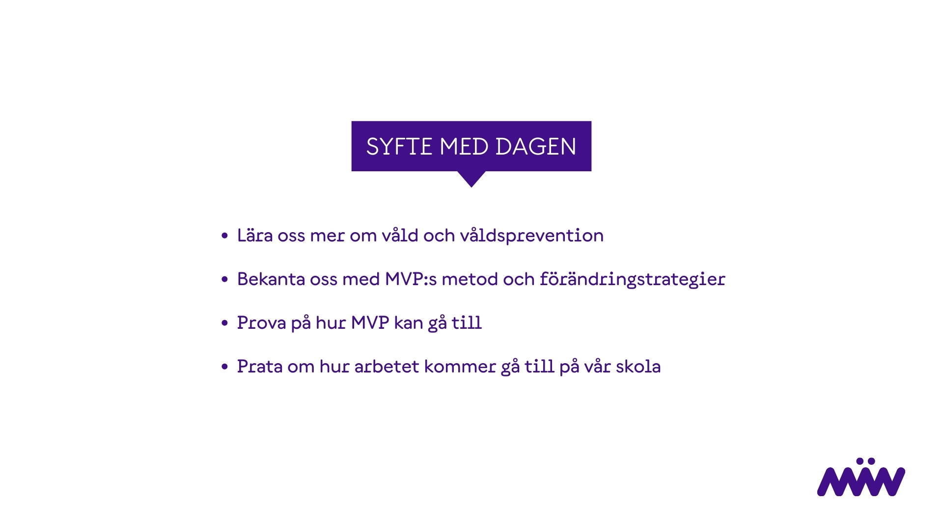
Notes:
Att göra:
Förmedla syftet med dagens introduktion.

Slide 5
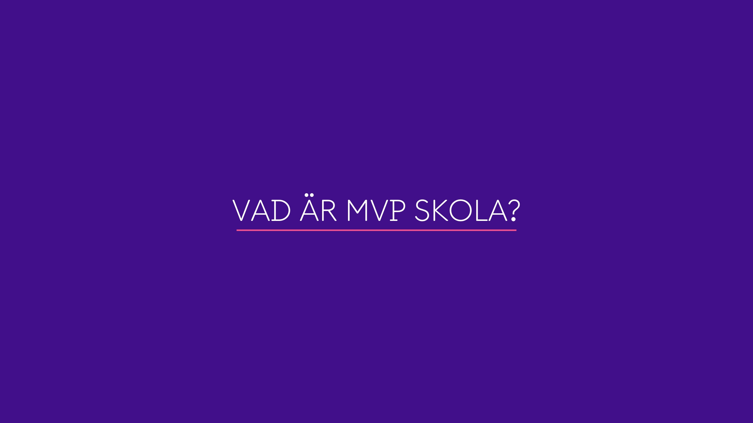
Notes:
Film: Vad är MVP Skola?
Att göra:
Förmedla att ni först kommer börja med att titta på en kort introduktionsfilm om MVP Skola.
Efteråt: följ upp med eventuella frågor eller reflektioner.

Slide 6
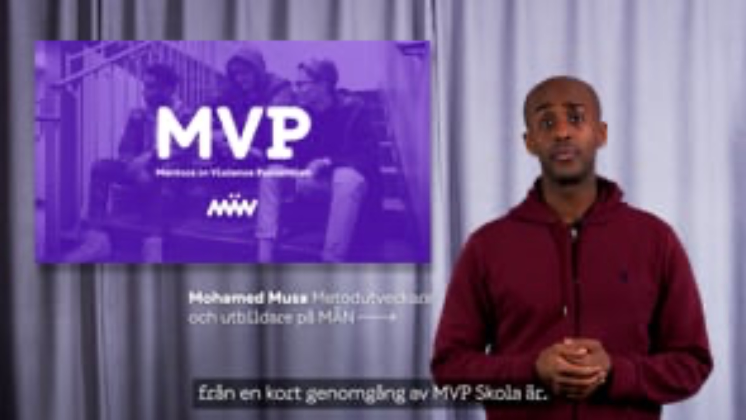
https://vimeo.com/1183004694
Notes:
Film: Vad är MVP Skola? (17.30 min)
Att göra:
Klicka på play i bilden alternativt visa filmen via denna länk: https://vimeo.com/1183004694/2e4ba7f637?share=copy&fl=sv&fe=ci

Slide 7
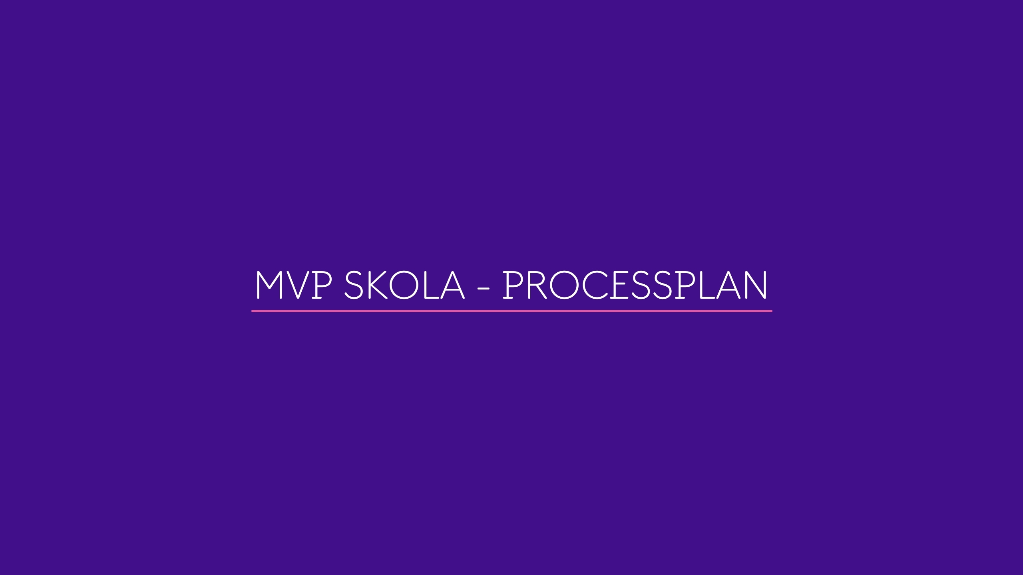
Notes:
MVP Skola - processplan
Att göra:
Förmedla att ni nu ska gå igenom vad ni hittills har gjort genom att titta på processplanen som visar hur implementeringen av MVP-programmet går till.

Slide 8
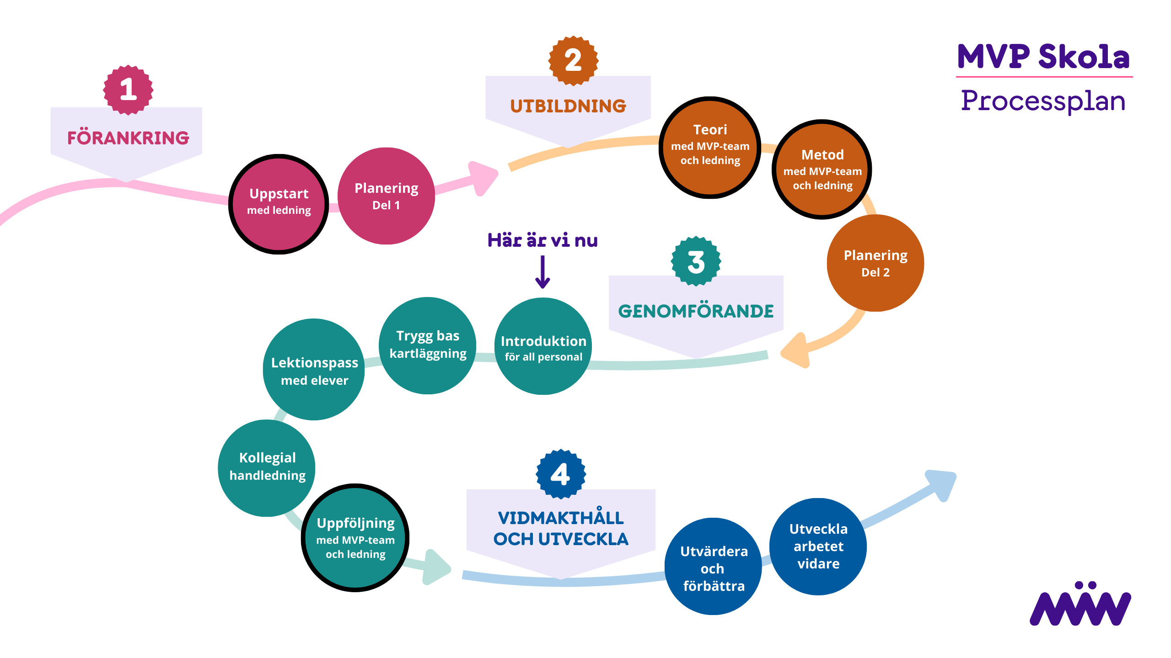
Notes:
Att göra:
Förklara för personalen var ni befinner er i implementeringsarbetet.
Berätta vad ni har gjort hittills, vilka insatser som slutförts och vad dessa insatser syftat till.

Slide 9

Notes:
Prova på en MVP-övning
Att göra:
Berätta att personalen nu ska få testa på en MVP-övning för att få inblick i hur arbetet med eleverna kan komma att se ut.

Slide 10
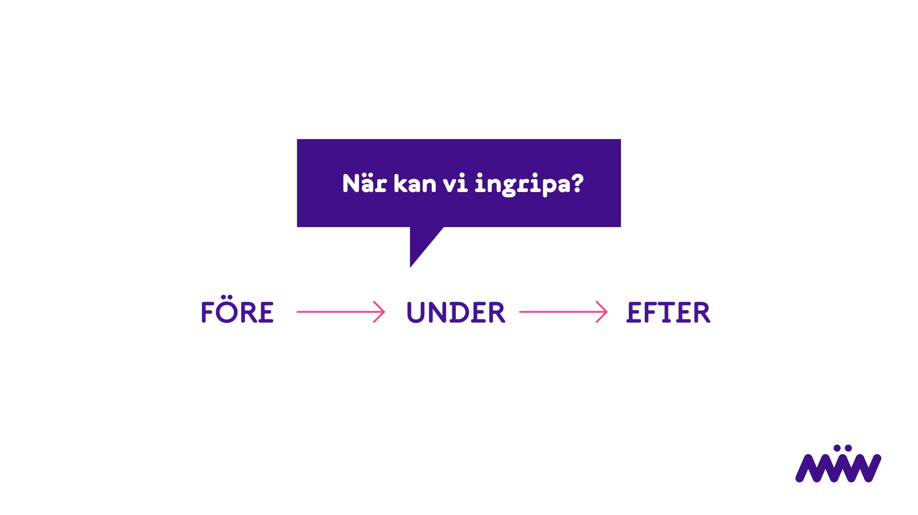
Notes:
Att göra:
Förmedla:
Som åskådare kan vi agera både före, under och efter en händelse – inte bara under tiden, inte enbart under själva förloppet.
Man kan alltså agera före något är på väg att hända, innan det hinner eskalera.
Men också efter en händelse, till exempel genom att prata med de involverade eller andra.
Den här tankemodellen använder vi i MVP när vi diskuterar olika sätt att ingripa.

Slide 11
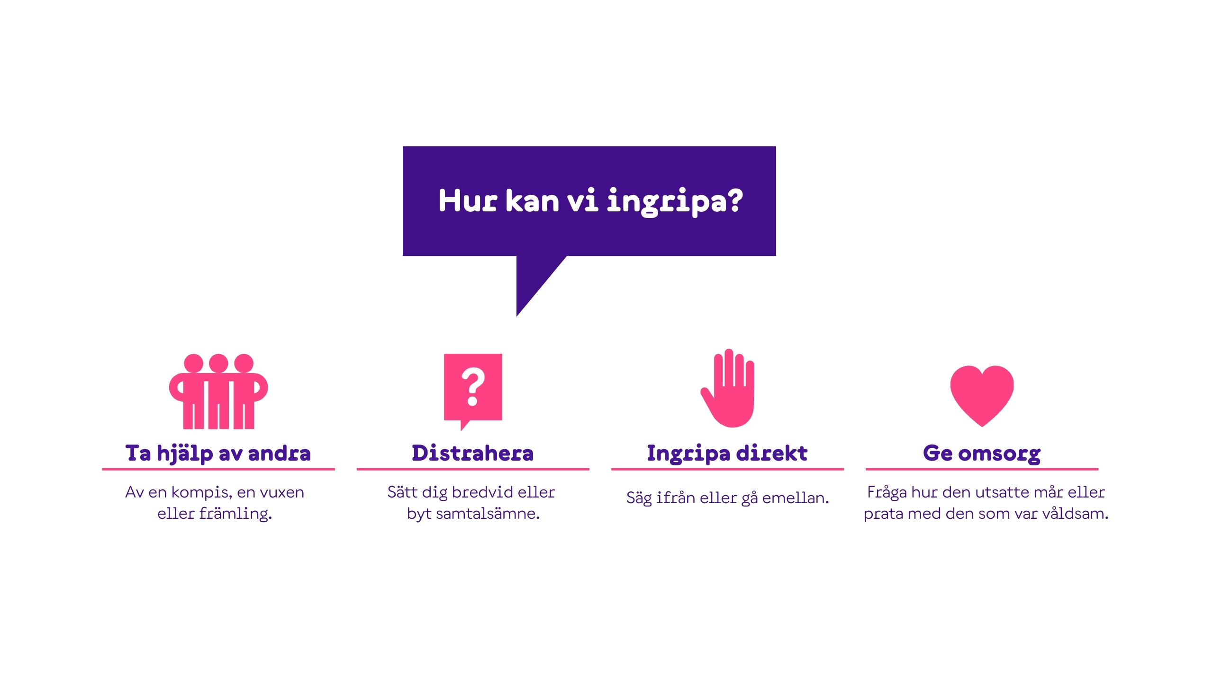
Notes:
Att göra:
Förmedla:
Det finns också olika sätt att ingripa på som ni kan ta stöd av i er diskussion.
Gå igenom de olika ingripandealternativen på sliden.
Förtydliga att det inte finns ”ett rätt sätt” – utan många! Det viktigaste är att man gör något.

Slide 12
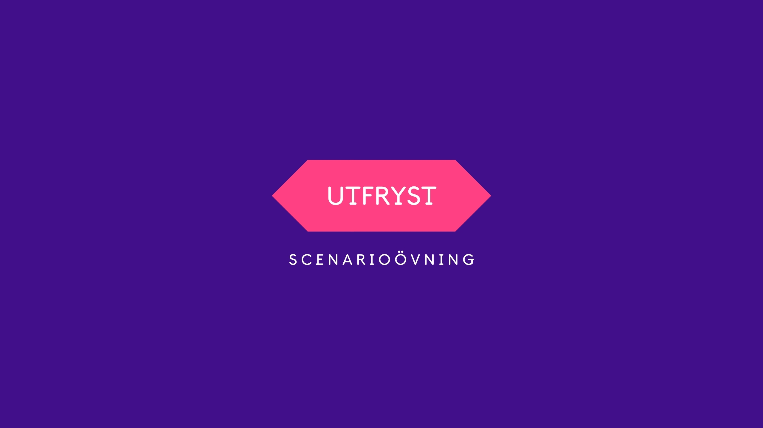
Notes:
Att göra:
Förmedla
Ni ska nu få ta del av ett scenario som är anpassat till oss vuxna på skolan.
Detta scenario finns alltså inte med i MVP:s metodmaterial till eleverna.
Men strukturen för hur vi kommer arbeta med scenarion med eleverna är densamma.

Slide 13
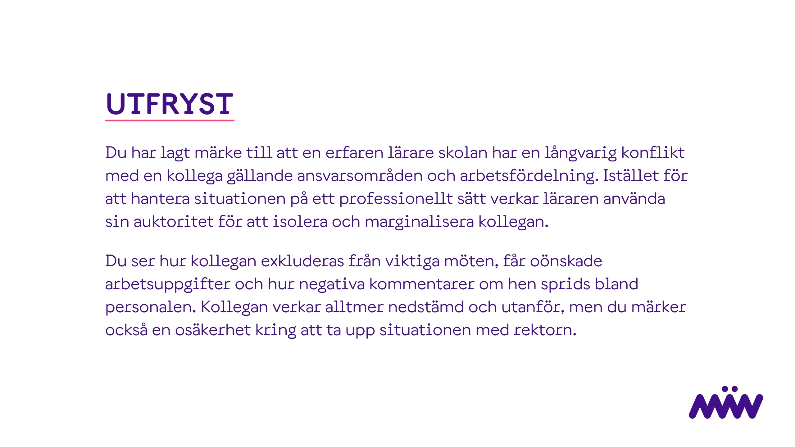
Notes:
Att göra:
Läs upp scenariot.

Slide 14
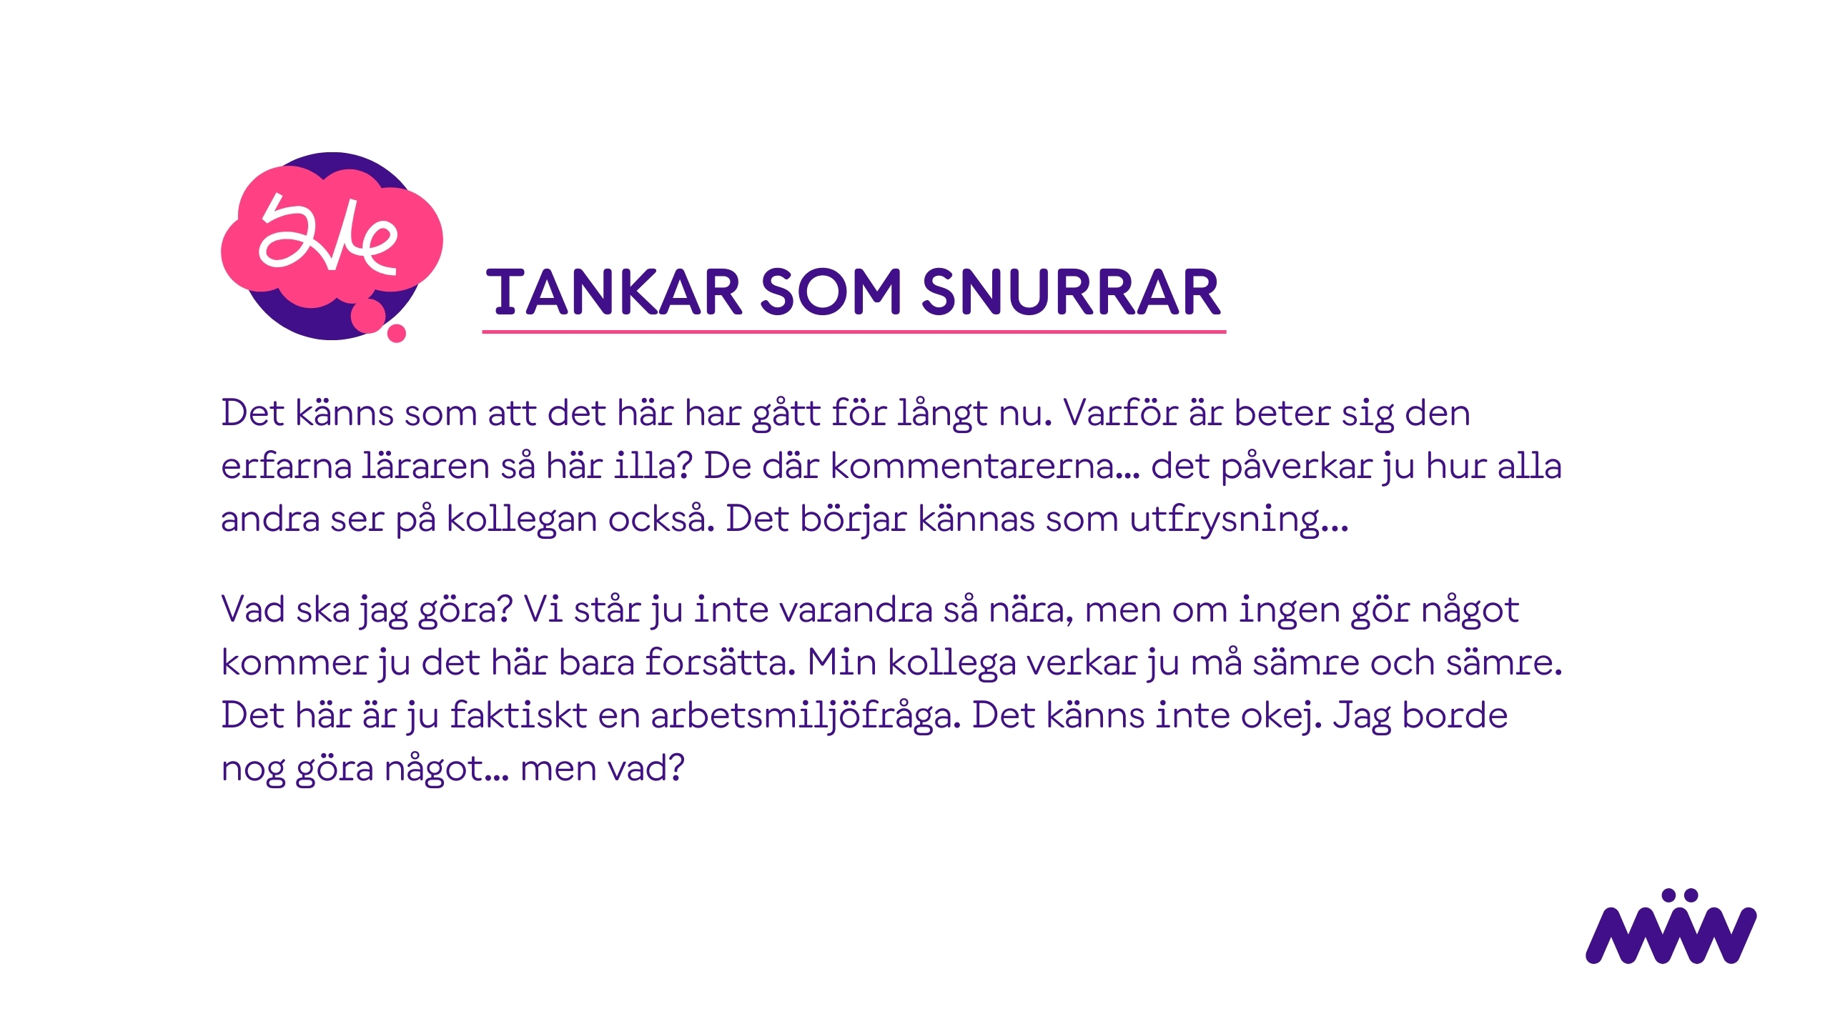
Notes:
Att göra:
Läs upp ”Tankar som snurrar”

Slide 15
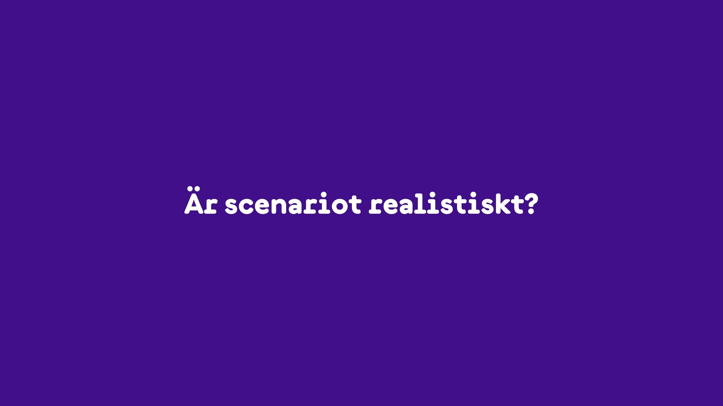
Notes:
Att göra:
Fråga:
Är scenariot realistiskt?
Om det inte upplevs realistiskt - be gruppen justera situationen så att det liknar deras vardag.

Slide 16
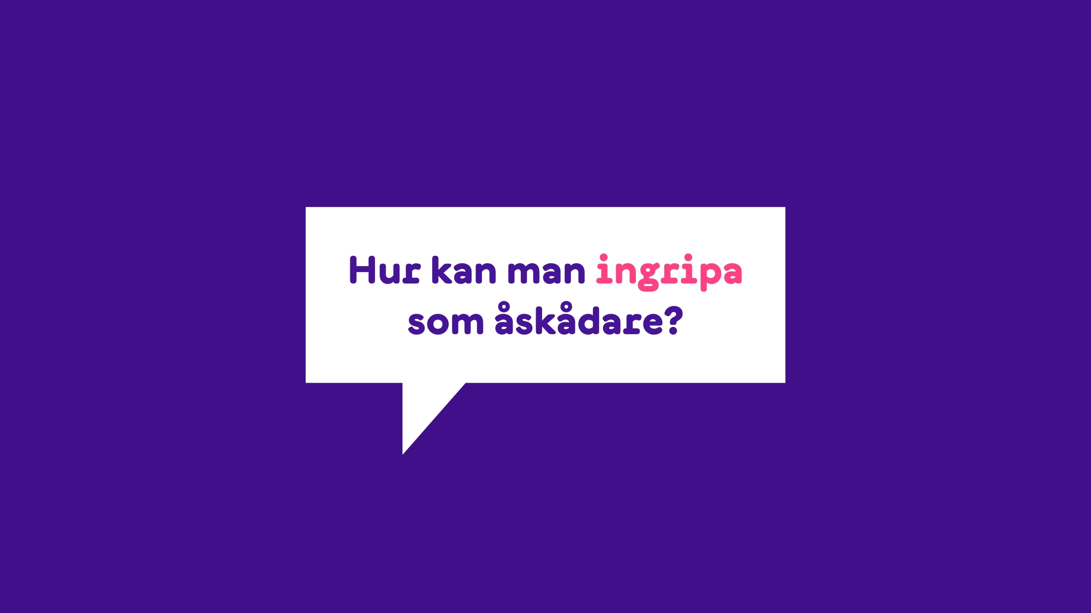
Notes:
Att göra:
Förmedla:
Nu kommer ni att få diskutera i smågrupper hur ni hade kunnat ingripa i den här situationen.
Fundera på hur du hade kunnat ingripa FÖRE – UNDER – EFTER
Kom ihåg att det inte finns ”ett rätt sätt”, utan många.
Låt deltagarna diskutera i bikupor eller smågrupper.
Följ upp i helgrupp.

Slide 17
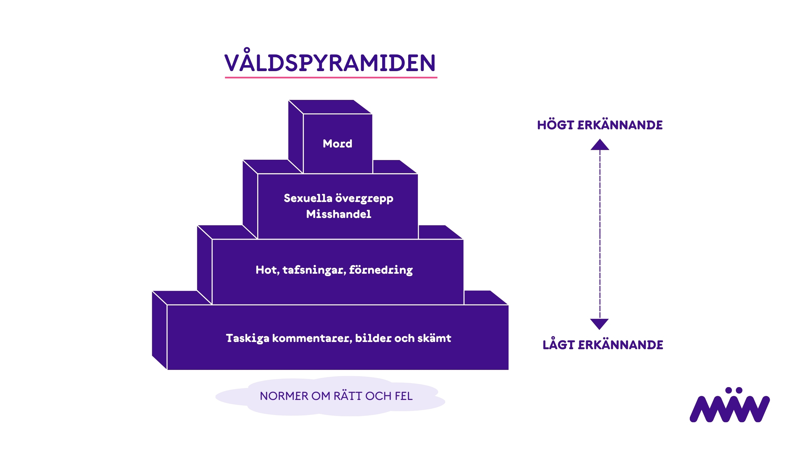
Notes:
Att göra:
Avsluta med att be deltagarna placera in situationen i våldspyramiden samt benämna vad det är för typ av våld.

Slide 18

Notes:
Att göra:
Förmedla
Ni ska nu få ta del av ett scenario som är anpassat till oss vuxna på skolan.
Detta scenario finns alltså inte med i MVP:s metodmaterial till eleverna.
Men strukturen för hur vi kommer arbeta med scenarion med eleverna är densamma.

Slide 19
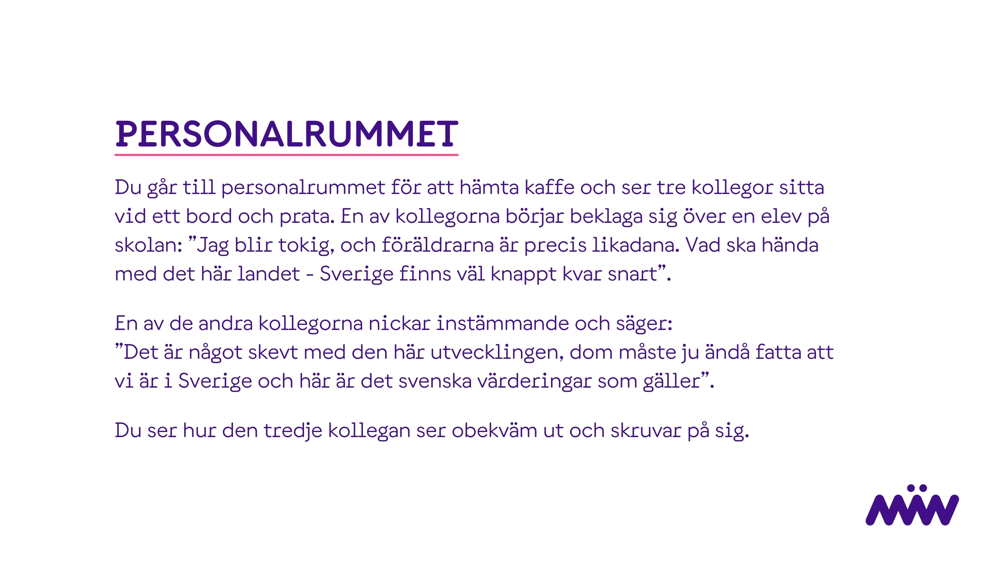
Notes:
Att göra:
Läs upp scenariot.

Slide 20
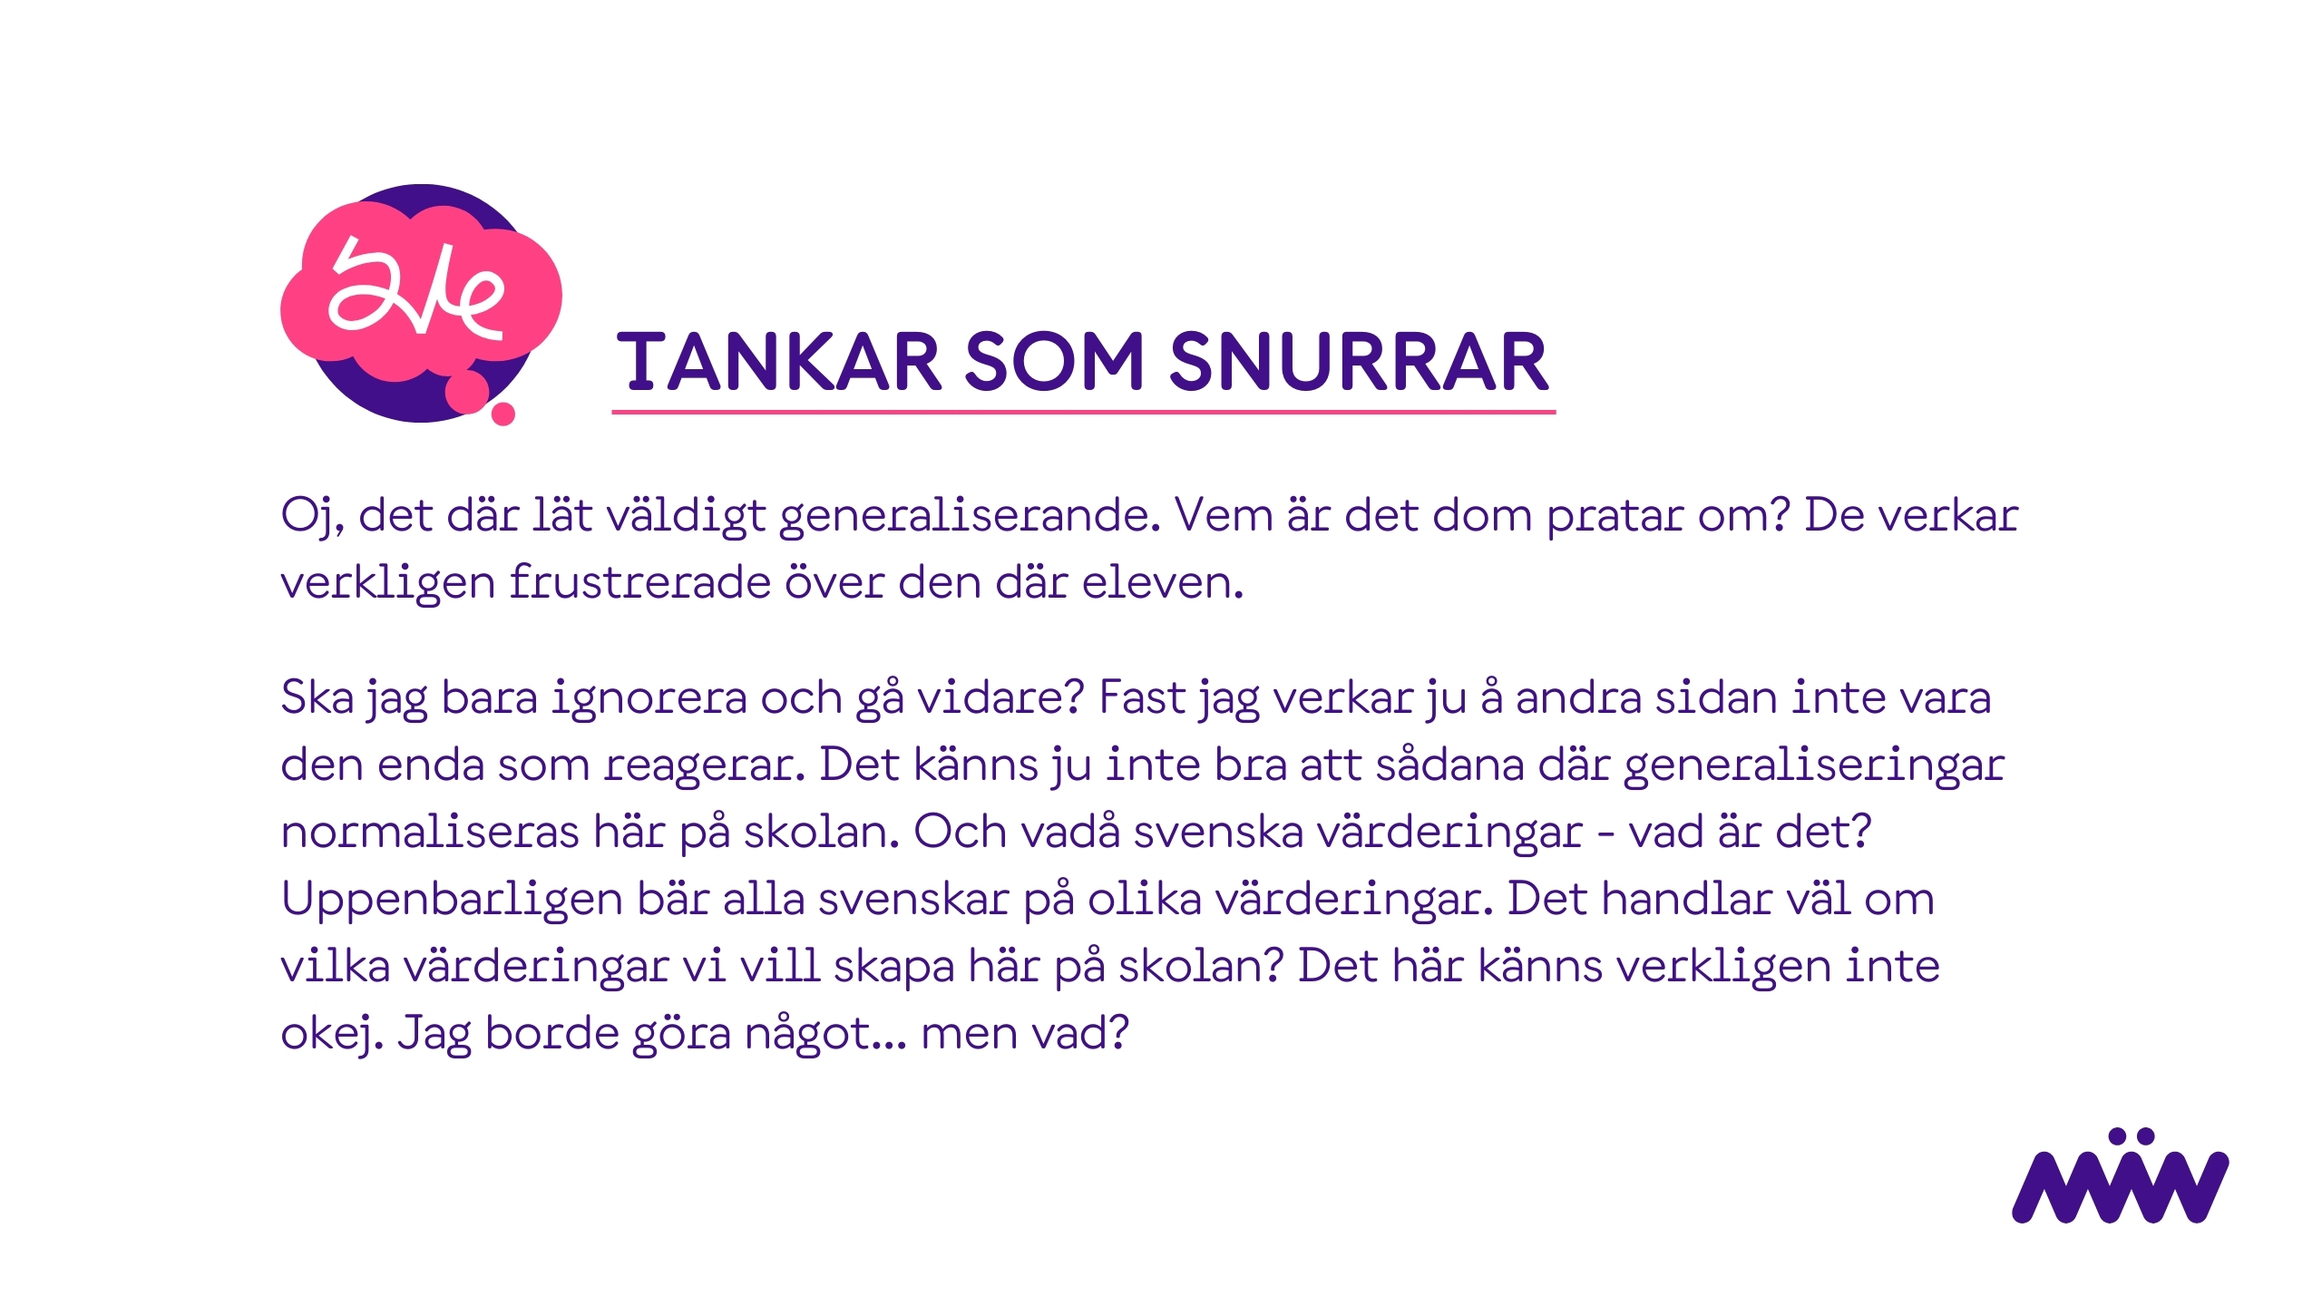
Notes:
Att göra:
Läs upp ”Tankar som snurrar”

Slide 21
Notes:
Att göra:
Fråga:
Är scenariot realistisk?
Om det inte upplevs realistiskt – be gruppen justera situationen så det liknar deras vardag.

Slide 22
Notes:
Att göra:
Förmedla:
Nu kommer ni få diskutera i smågrupper hur ni hade kunnat ingripa i den här situationen.
Fundera på hur du hade kunnat ingripa FÖRE – UNDER – EFTER
Kom ihåg att det inte finns ”ett rätt sätt” utan många.
Låt deltagarna diskutera i bikupor eller smågrupper.
Följ upp i helgrupp.

Slide 23
Notes:
Att göra:
Avsluta med att be deltagarna placera in situationen i våldspyramiden samt benämna vad det är för typ av våld.

Slide 24

Notes:
Att göra:
Förmedla
Ni ska nu få ta del av ett scenario som är anpassat till oss vuxna på skolan.
Detta scenario finns alltså inte med i MVP:s metodmaterial till eleverna.
Men strukturen för hur vi kommer arbeta med scenarion med eleverna är densamma.

Slide 25
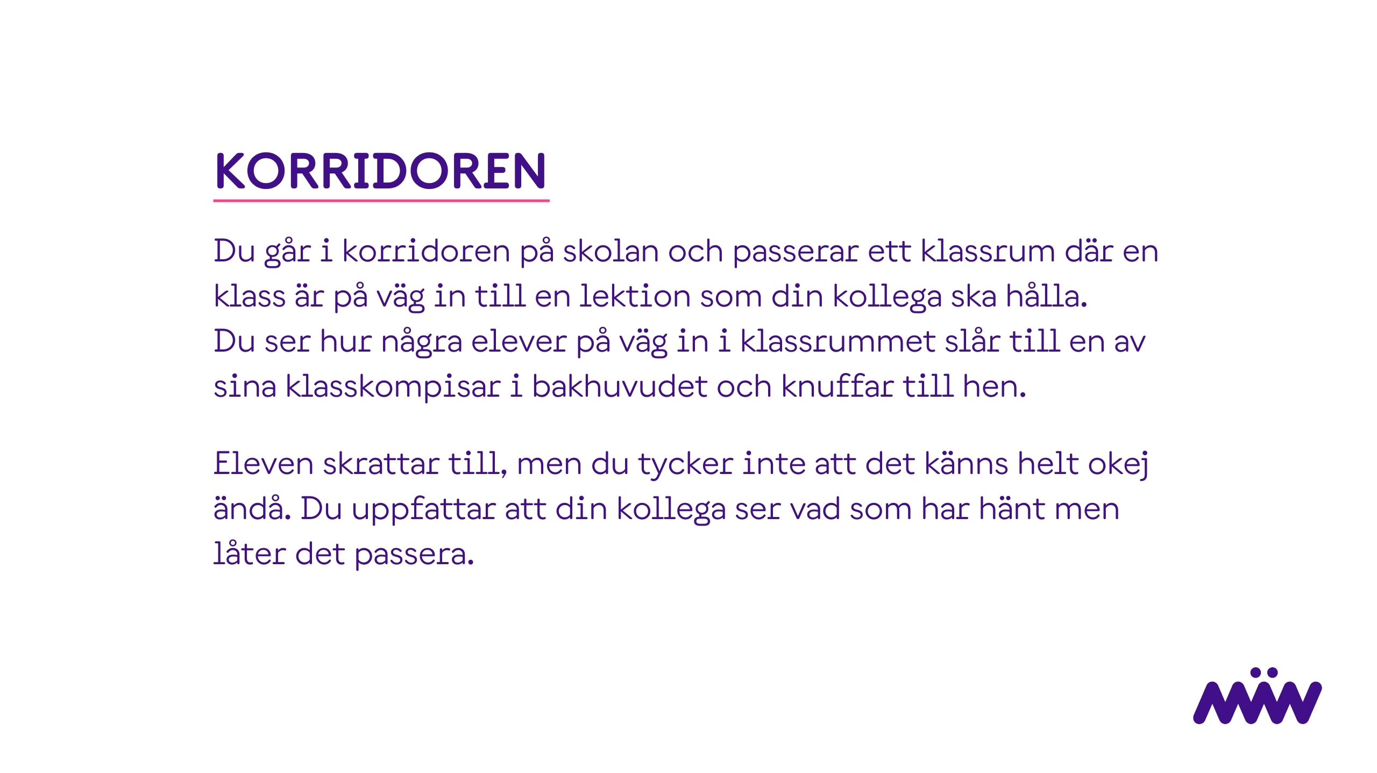
Notes:
Att göra:
Läs upp scenariot.

Slide 26
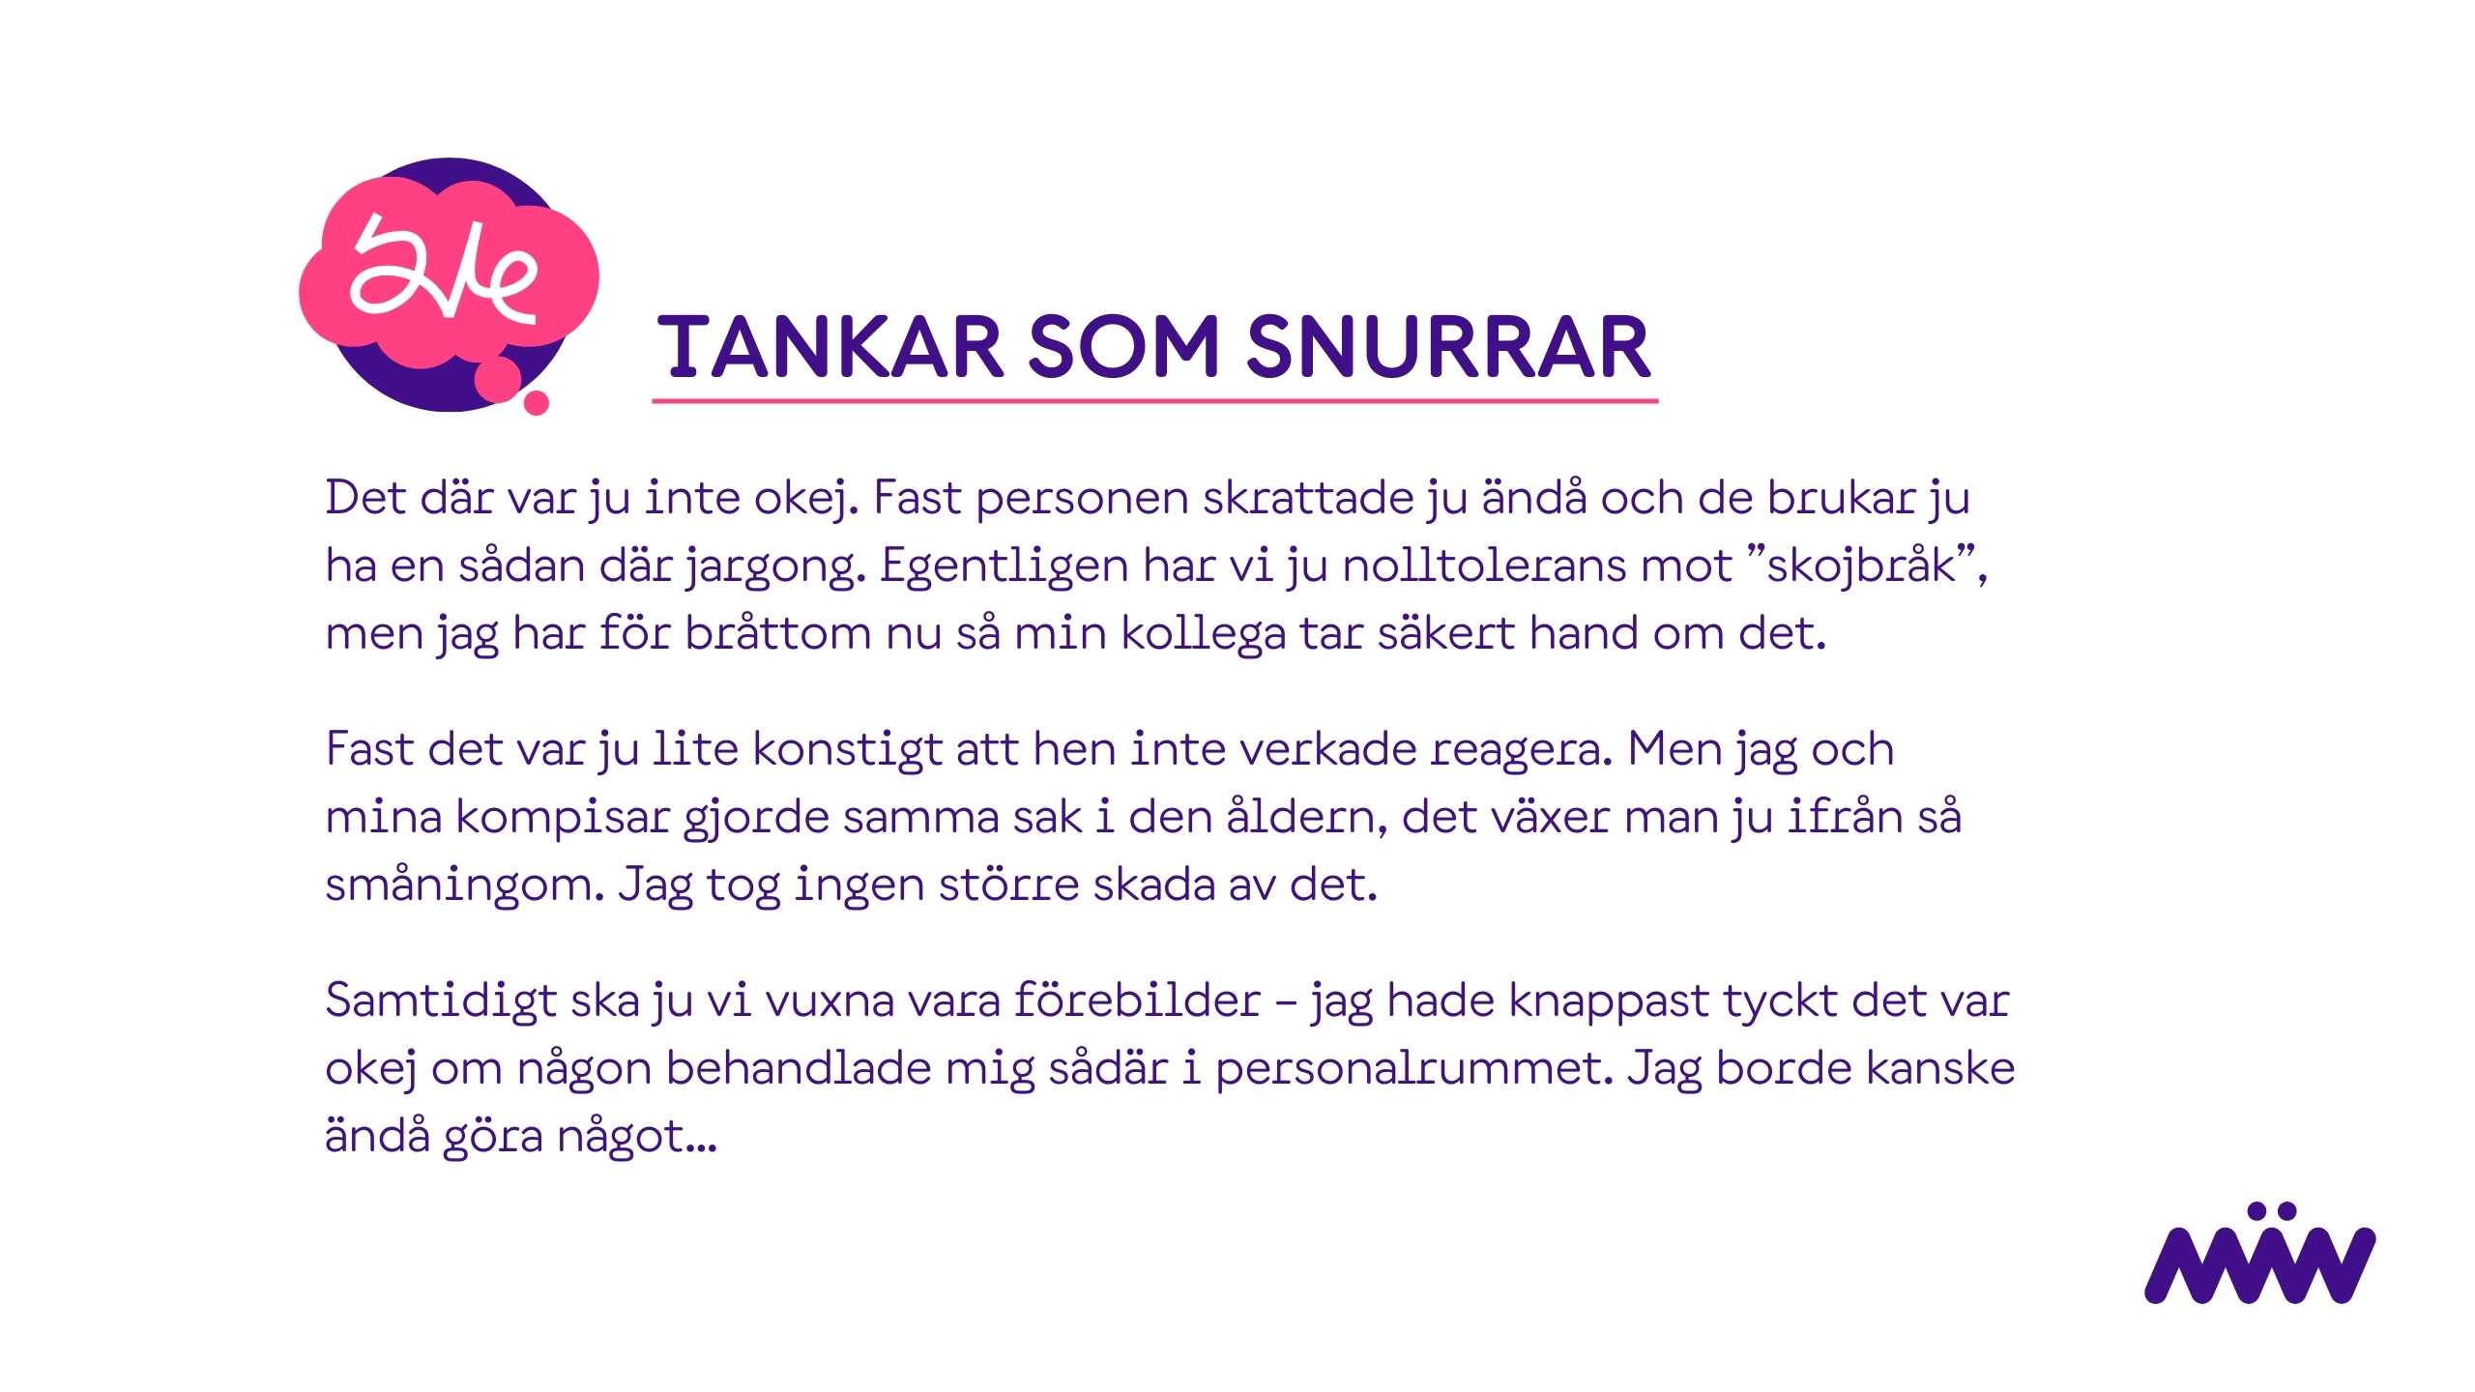
Notes:
Att göra:
Läs upp ”Tankar som snurrar”

Slide 27
Notes:
Att göra:
Fråga:
Är scenariot realistisk?
Om det inte upplevs realistiskt – be gruppen justera situationen så att det liknar deras vardag.

Slide 28
Notes:
Att göra:
Förmedla:
Nu kommer ni få diskutera i smågrupper hur ni hade kunnat ingripa i den här situationen.
Fundera på hur du hade kunnat ingripa FÖRE – UNDER – EFTER
Kom ihåg att det inte finns ”ett rätt sätt” utan många.
Låt deltagarna diskutera i bikupor eller smågrupper.
Följ upp i helgrupp.

Slide 29
Notes:
Att göra:
Avsluta med att be deltagarna placera in situationen i våldspyramiden samt benämna vad det är för typ av våld.

Slide 30

Notes:
Paus (15 min)

Slide 31

Notes:
Vad blir nästa steg?

Slide 32
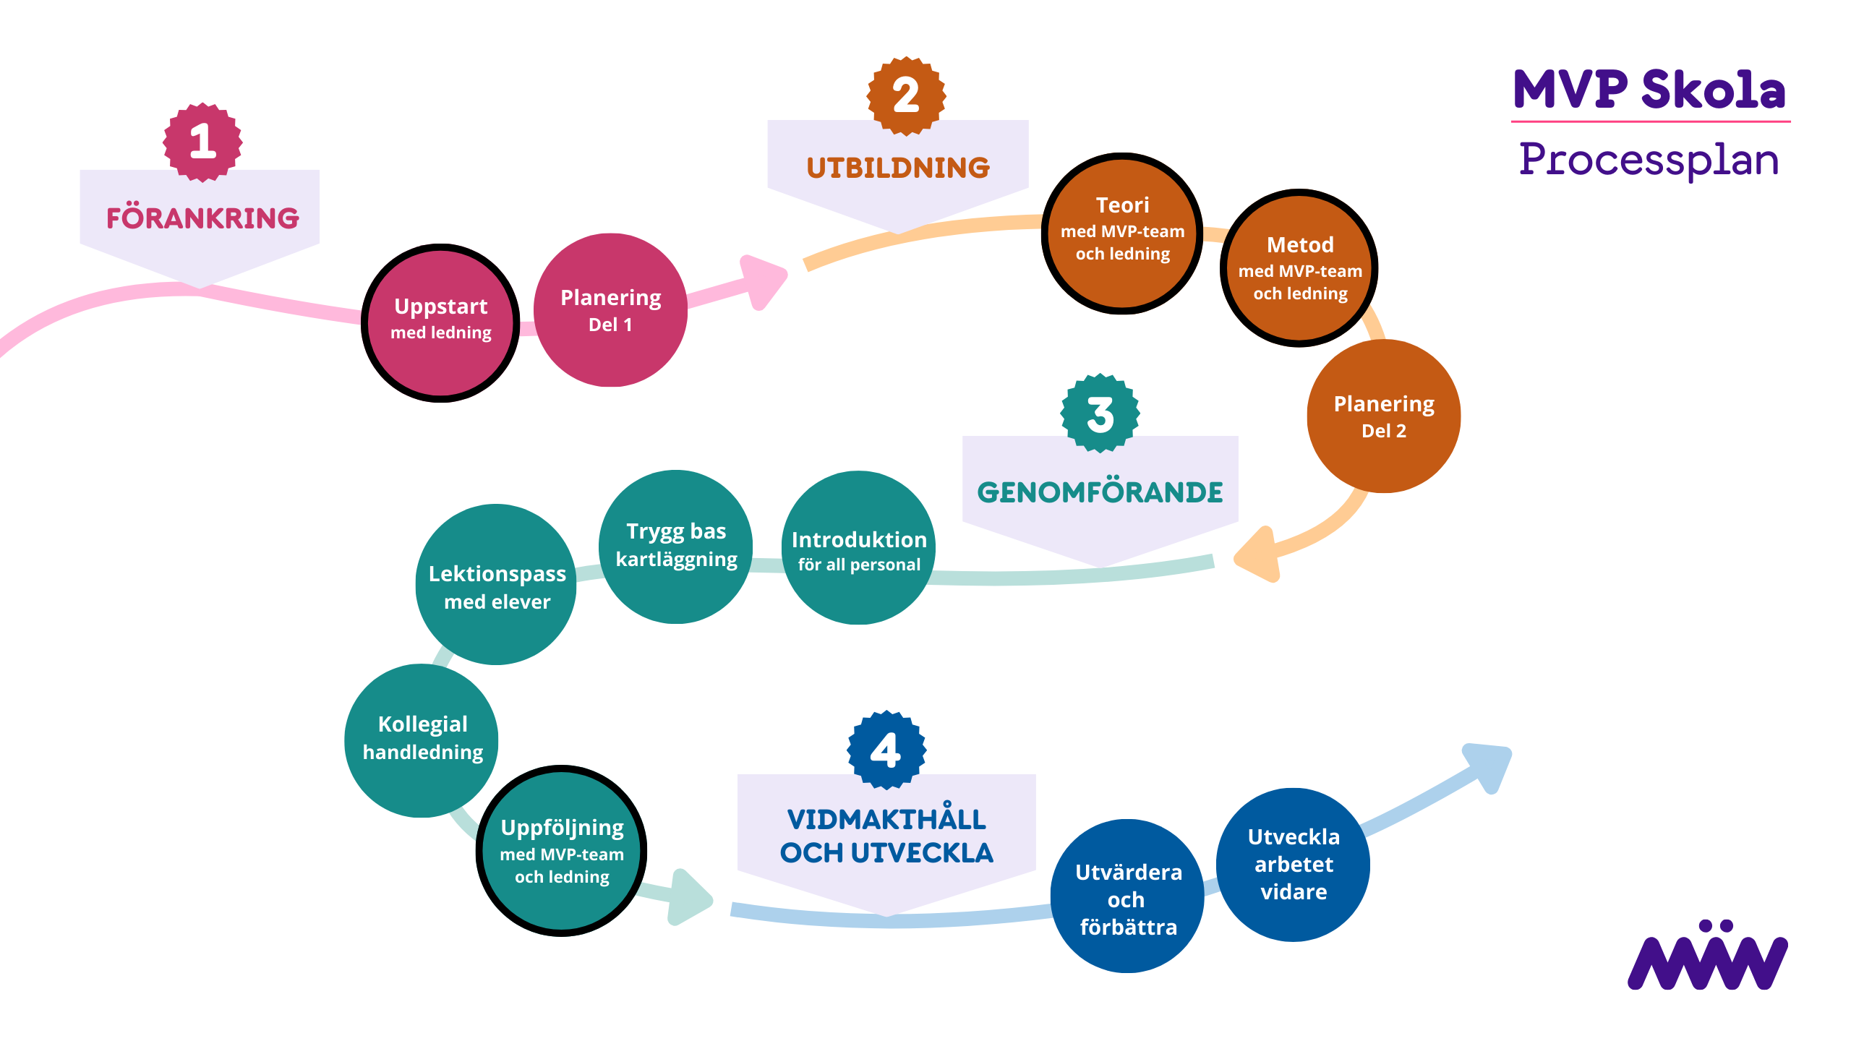
Notes:
Att göra:
Förmedla att ni nu kommer att gå igenom vad som kommer hända härnäst.
Berätta att ni har påbörjat planeringen för det fortsatta arbetet med eleverna och att ni kommer gå igenom hur processen är tänkt att se ut i kommande bilder.

Slide 33
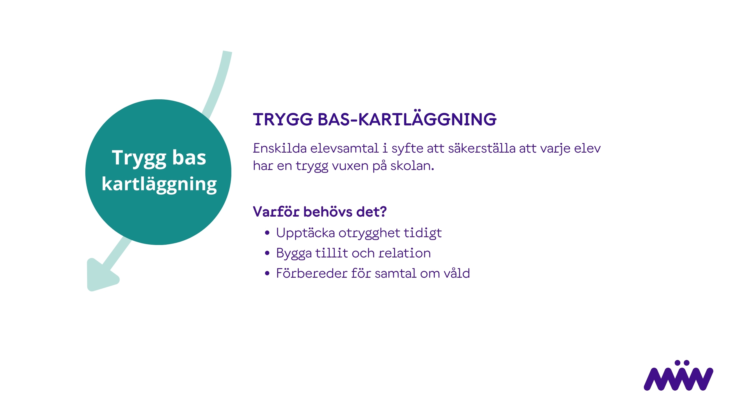
Notes:
Att göra:
Förmedla vad Trygg bas-kartläggningen innebär och varför den är viktig.
________________________
Stöd till ledaren:
Som stöd i skolans arbete med att hjälpa elever att hantera berättelser om våld så ska en Trygg bas-kartläggning genomföras innan MVP sätter igång.
Trygg bas-kartläggningen ska genomföras i form av enskilda samtal mellan elev och personal.
Syftet är att säkerställa att varje elev har minst en vuxen i skolan – mentor, kurator, elevassistent, fritidsledare eller liknande – som de känner sig trygga att vända sig till vid behov.
Kartläggningen stärker trygghetsarbetet i skolan, oavsett om MVP genomförs eller inte.

Slide 34
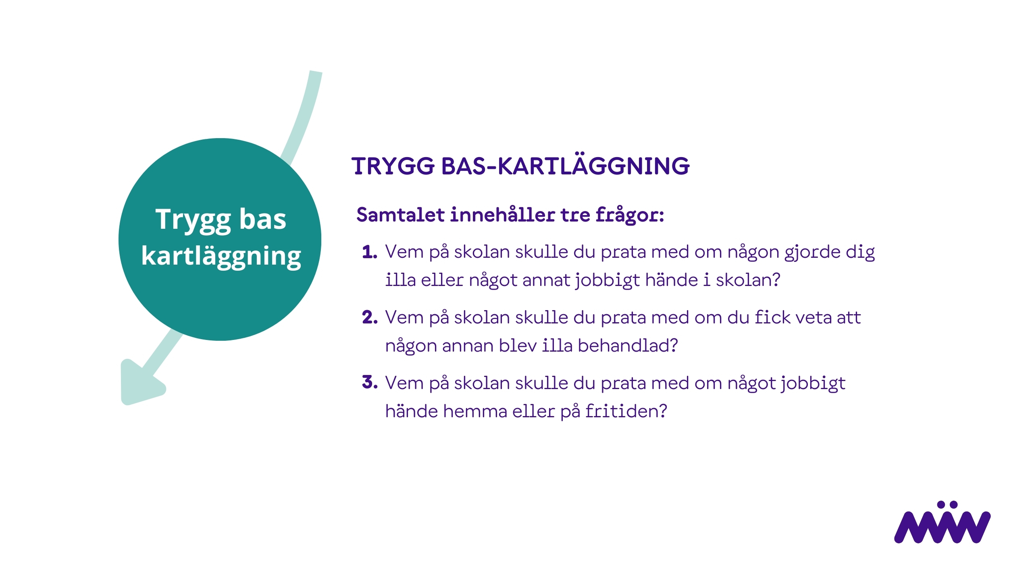
Notes:
Att göra:
Läs upp de frågor som kommer att ställas i de enskilda elevsamtalen.
Berätta hur kartläggningen kommer att gå till på er skola genom att tydliggöra:
Vilka som kommer genomföra den.
Hur ni kommer att gå tillväga om vissa elever inte nämner någon vuxen som sin trygg bas.
________________________
Stöd till er som leder:
MÄN:s rekommendationer:
Låt elevhälsan ansvara för att genomföra kartläggningen.
Använd gärna en oberoende person för de enskilda samtalen för att undvika lojalitetskonflikter, särskilt om eleven är otrygg med sin mentor.
Säkerställ att elevens svar pekar på att det finns minst en trygg vuxen på skolan. Om inte – undersök orsaken.
Om eleven saknar en trygg bas, utse tillsammans med eleven en vuxen på skolan att bygga en stabil relation med.
Involvera både elevhälsan och fritidspersonalen i arbetet.

Slide 35
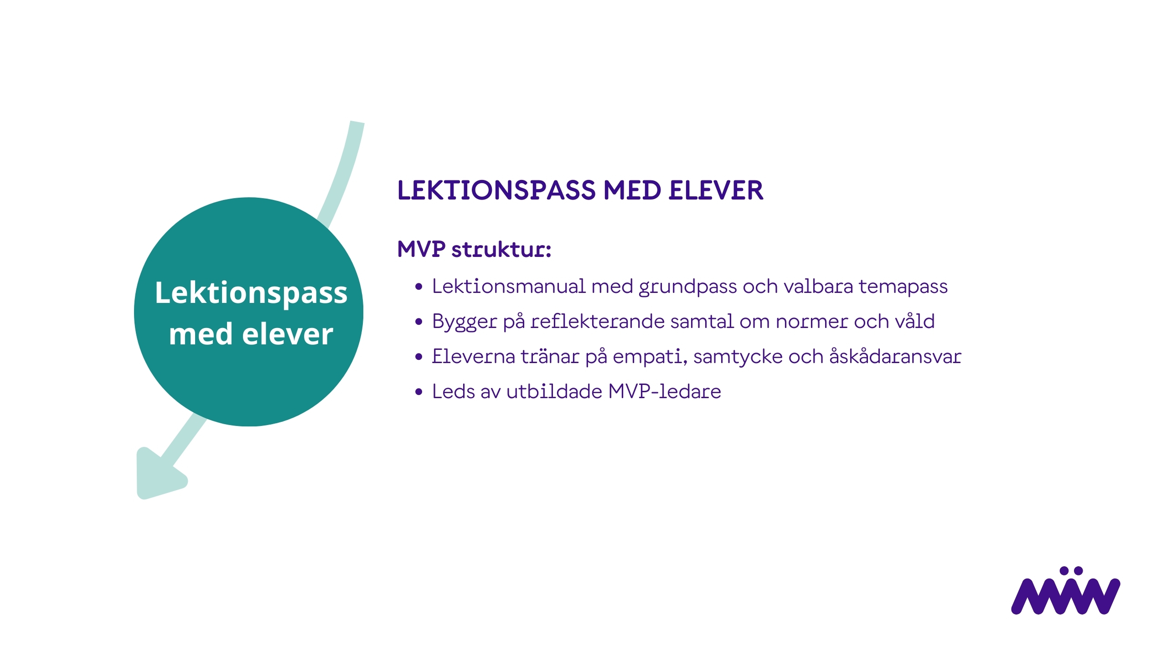
Notes:
Att göra:
Beskriv lektionsmanualens upplägg: obligatoriska grundpass samt valbara temapass.
Tydliggör målet: att skapa reflekterande samtal där unga tränar empati, samtycke och åskådaransvar.

Slide 36
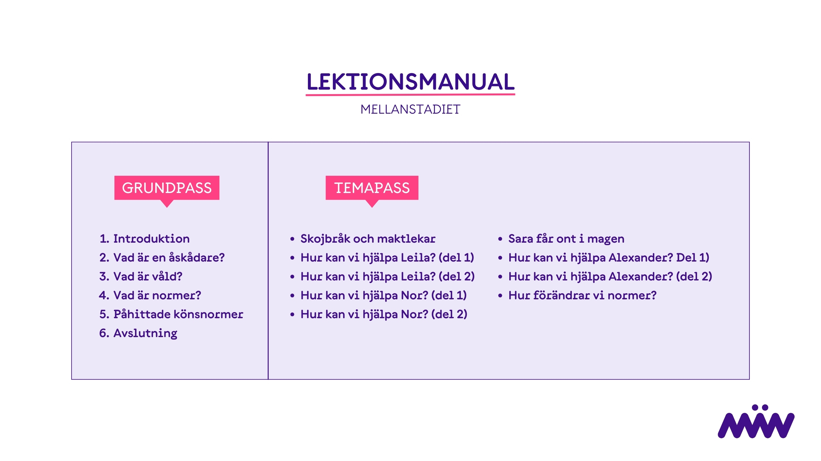
Notes:
MELLANSTADIET
Att göra:
Gå kort igenom manualens grundpass respektive temapass.

Slide 37
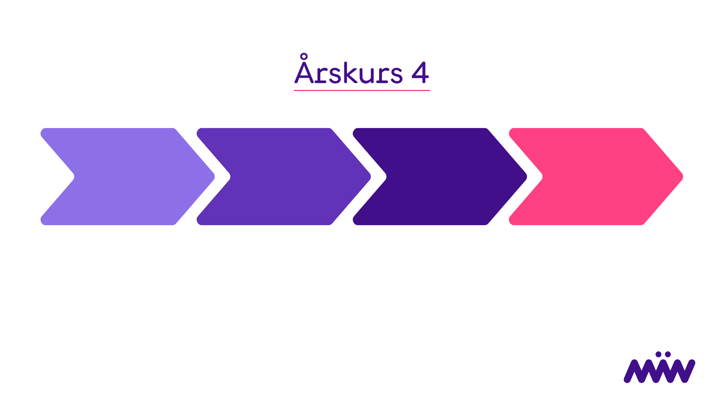
Augusti
September-december
Januari-maj
Juni
Fyll i…
Fyll i…
Fyll i…
Fyll i…
Notes:
MELLANSTADIET
Att göra:
Gå igenom vad ni har planerat att genomföra.

Slide 38

Augusti
September-december
Januari-maj
Juni
Fyll i…
Fyll i…
Fyll i…
Fyll i…
Notes:
MELLANSTADIET
Att göra:
Gå igenom vad ni har planerat att genomföra.

Slide 39

Augusti
September-december
Januari-maj
Juni
Fyll i…
Fyll i…
Fyll i…
Fyll i…
Notes:
MELLANSTADIET
Att göra:
Gå igenom vad ni har planerat att genomföra.

Slide 40
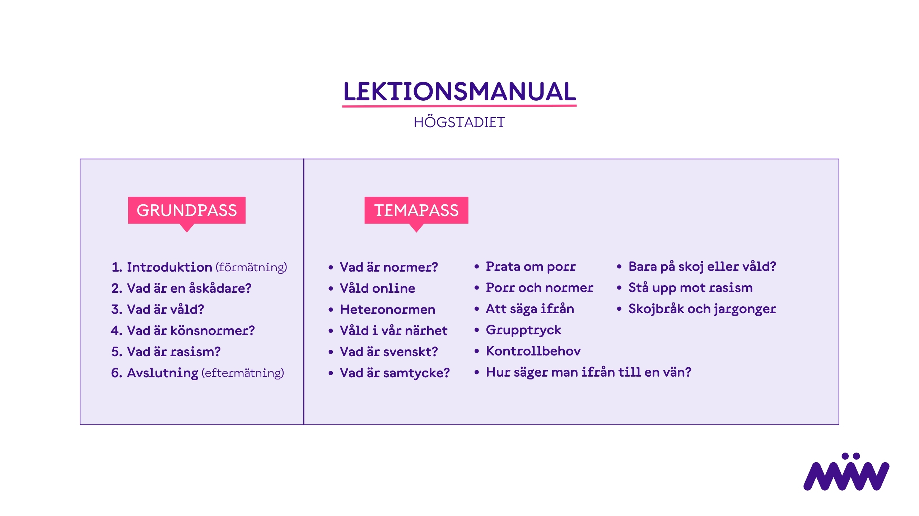
Notes:
HÖGSTADIET
Att göra:
Gå kort igenom manualens grundpass respektive temapass.

Slide 41

Augusti
September-december
Januari-maj
Juni
Fyll i…
Fyll i…
Fyll i…
Fyll i…
Notes:
HÖGSTADIET
Att göra:
Gå igenom vad ni har planerat att genomföra.

Slide 42

Augusti
September-december
Januari-maj
Juni
Fyll i…
Fyll i…
Fyll i…
Fyll i…
Notes:
HÖGSTADIET
Att göra:
Gå igenom vad ni har planerat att genomföra.

Slide 43

Augusti
September-december
Januari-maj
Juni
Fyll i…
Fyll i…
Fyll i…
Fyll i…
Notes:
HÖGSTADIET
Att göra:
Gå igenom vad ni har planerat att genomföra.

Slide 44
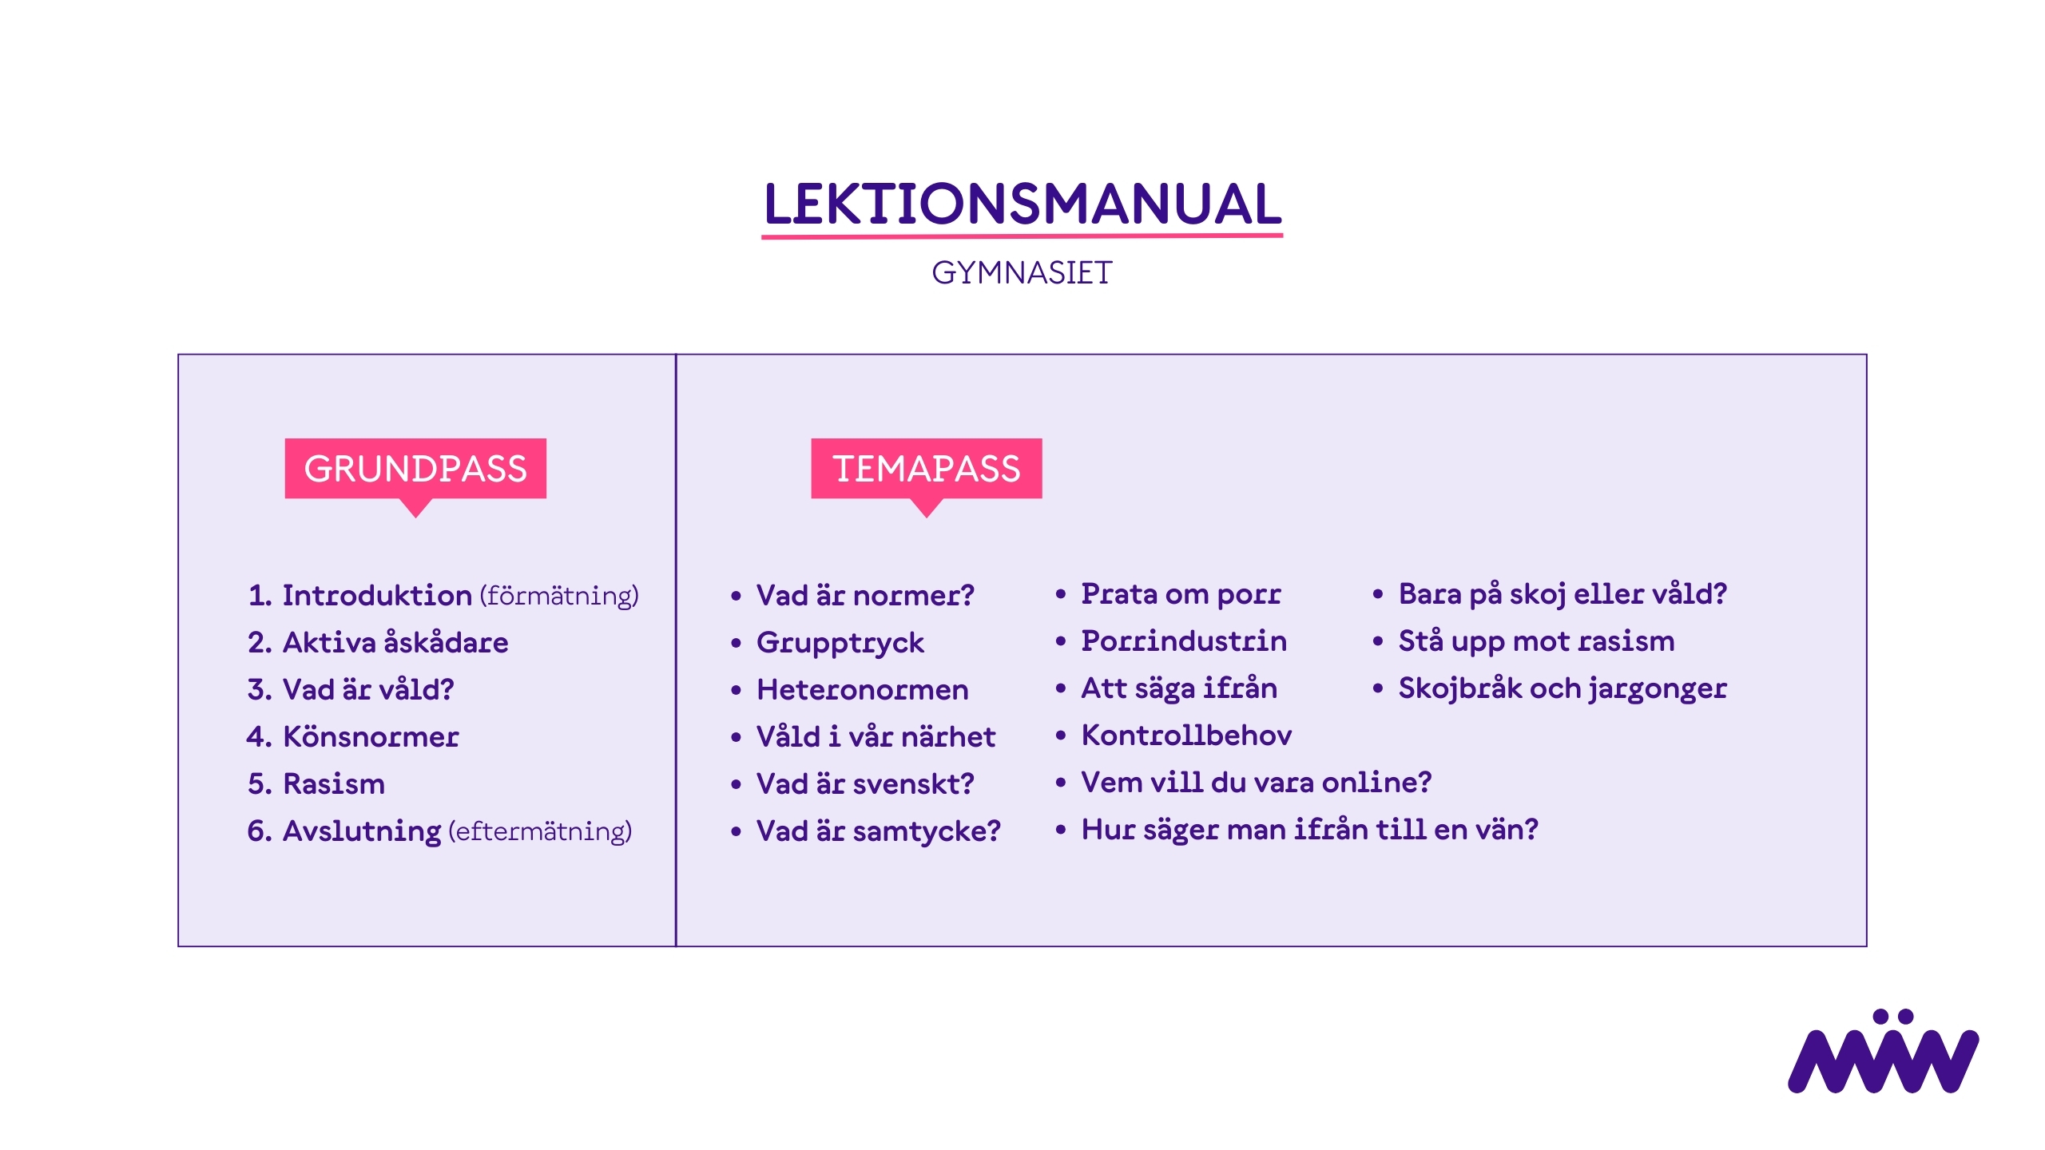
Notes:
GYMNASIET
Att göra:
Gå kort igenom manualens grundpass respektive temapass.

Slide 45

Augusti
September-december
Januari-maj
Juni
Fyll i…
Fyll i…
Fyll i…
Fyll i…
Notes:
GYMNASIET
Att göra:
Gå igenom vad ni har planerat att genomföra.

Slide 46

Augusti
September-december
Januari-maj
Juni
Fyll i…
Fyll i…
Fyll i…
Fyll i…
Notes:
GYMNASIET
Att göra:
Gå igenom vad ni har planerat att genomföra.

Slide 47

Augusti
September-december
Januari-maj
Juni
Fyll i…
Fyll i…
Fyll i…
Fyll i…
Notes:
GYMNASIET
Att göra:
Gå igenom vad ni har planerat att genomföra.

Slide 48

Notes:
Att göra:
Avsätt tid för frågor.

Slide 49
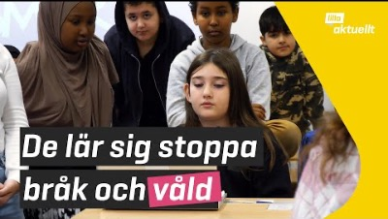
Notes:
Att göra:
Avrunda introduktionen genom att visa filmen som pepp och inspiration! (2:44 min)
Klicka på play i bilden eller visa filmen via denna länk: https://www.youtube.com/watch?v=AAcNRtGf48k
Om filmen:
Filmklippet kommer från Lilla aktuellts reportage om Knutbyskolans våldsförebyggande arbete med MVP Mellanstadiet i Rinkeby, Stockholm.

Slide 50


